Slide 1


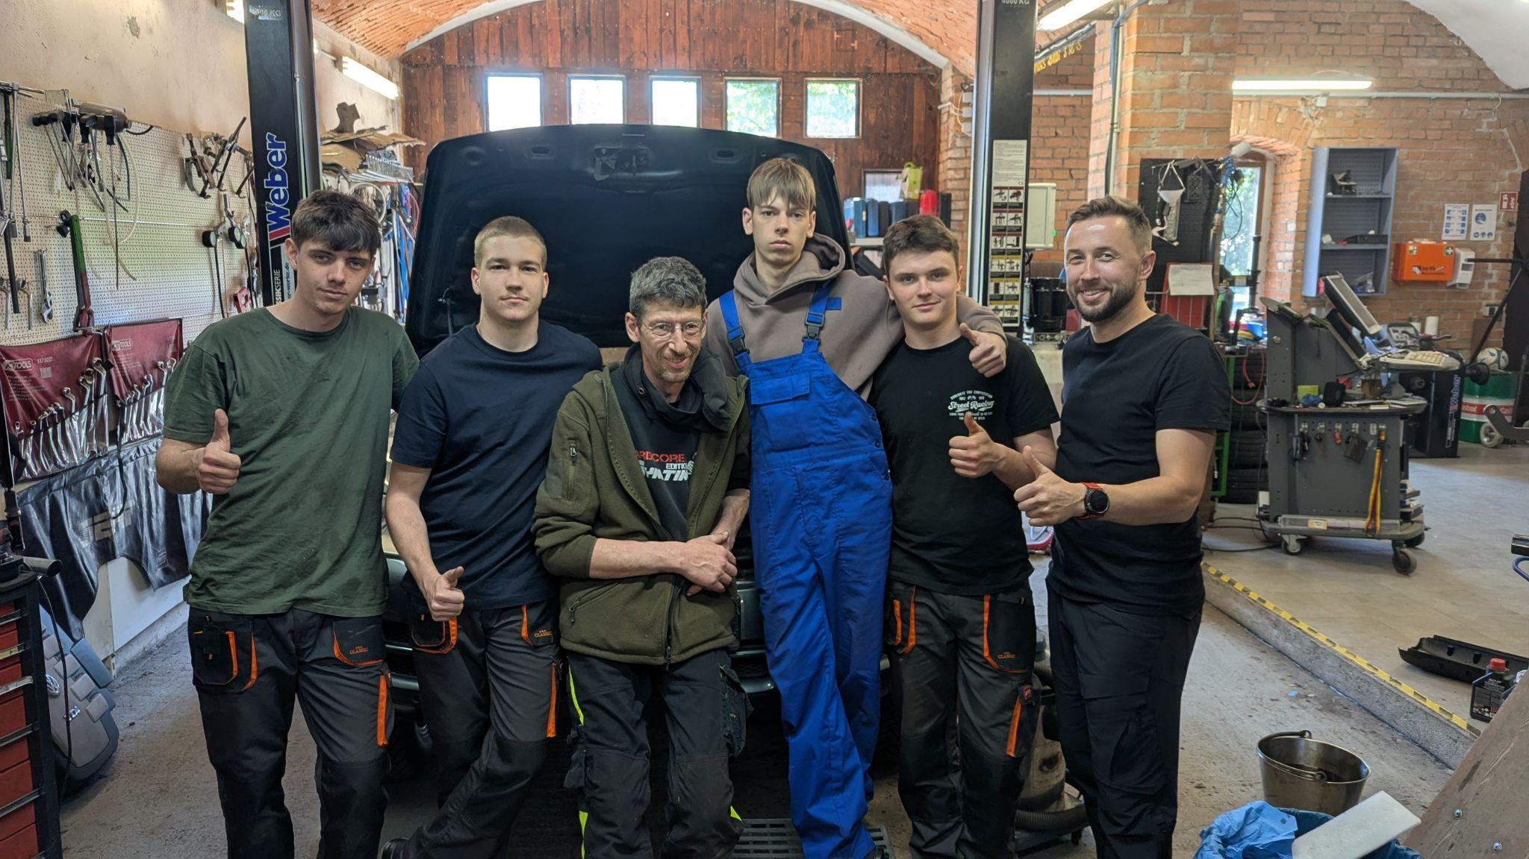
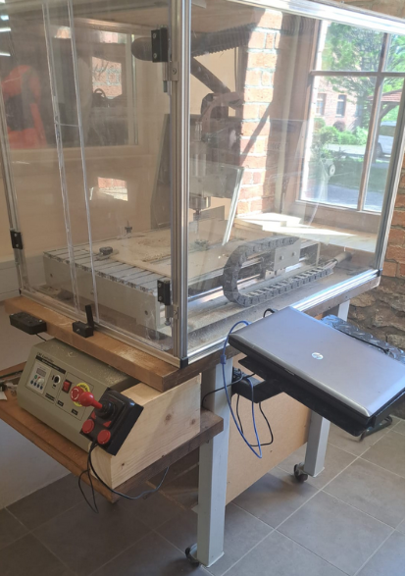
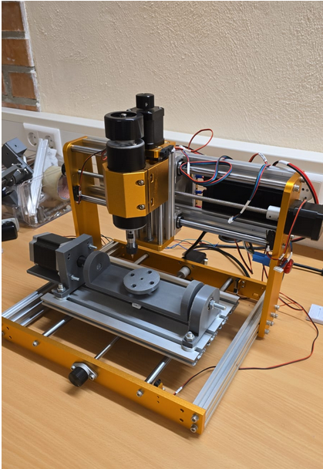
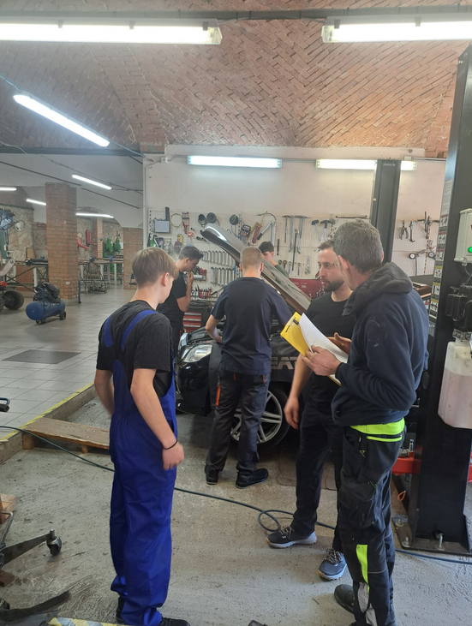
ERASMUS+ MOBILITĀTE PROFESIONĀLĀS IZGLĪTĪBAS UN APMĀCĪBAS JOMĀ
/2024-1-LV01-KA121-VET-000205448/
Dalībnieki: Uldis Mačs un Ainārs Veips
Erasmus+ mobilitātes īstenošanas vieta: Vitalis Betreuungsgesellschaft für Modellprojekte mbH, Vācija
Erasmus+ mobilitātes veids un joma: Ēnošana darbā
Mobilitātes periods: 28.04.-02.05.2025.
Uldis Mačs: Erasmus+ mobilitātes projekts dalībniekiem dod iespēju gan iegūt jaunas tehsniskās zināšanas, gan pārbaudīt esošās. Lieliska pieredze ikdienā lietot un pilnveidot svešvalodu zināšanas. Pateicoties brīva laika programmai ir iespēja apmeklēt un klātienē iepazīt jaunu automašīnu ražošans procesu.
Ainārs Veips: Iepazīšanās ar uzņemošo organizāciju un sniedza padziļinātu ieskatu dažādās mācību metodēs, programmās un studiju procesa organizācijā. Darba ēnošana ļāva tieši vērot mācību un apguves procesus darbībā, gūstot vērtīgu izpratni par pasniegšanas metodēm, studentu iesaisti un pasniedzēju lomu efektīvas mācīšanās veicināšanā.

